Slide 1
Programação para Design
01 - Introdução ao TypeScript
Prof. Jefferson de Carvalho Silva

Slide 2
Introdução
JavaScript(JS) foi criada como uma linguagem para executar do lado do cliente (navegador);
O desenvolvimento do Node.js marcou o uso do JS como uma linguagem que também pode ser usada do lado do servidor;
No entanto, JS falha ao tentar emular as funcionalidades das linguagens orientadas a objetos, checagem forte de tipos e erros de tempo de compilação;
O TypeScript veio como uma linguagem para suprir essas “falhas”.

Slide 3
Mas o que seria o TypeScript?
Por definição: “TypeScript é JavaScript para o desenvolvimento em escala de aplicações”.
Características:
  Fortemente tipada;
  Totalmente orientada a objetos;
  Linguagem compilada;
  Projetada por Anders Heljsberg, o mesmo do C#, da Microsoft;
  É considerada um superconjunto JavaScript!

Slide 4
Características do TypeScript
TypeScript também É JavaScript.
  Você só precisa saber um pouco de JavaScript para aprender TypeScript!
TypeScript suporta outras bibliotecas compatíveis com JavaScript.
  Código TS compilado na verdade é um código JS, logo…
É portável entre navegadores , dispositivos e sistemas operacionais.
ECMAScript 6
  Ou ECMAScript 2015 é a segunda maior revisão sobre a linguagem JS.
  É especificação oficial do JS.
  As funcionalidades de OO de TS obedecem essas padronizações e acrescentam mais algumas.
  https://262.ecma-international.org/6.0/

Slide 5
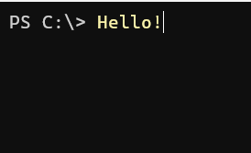
Compilação do TypeScript (nosso caso)
Arquivo .ts
Arquivo .js

Slide 6
Preparando o ambiente
Instalar o Node.js:
  https://nodejs.org/en/download/
  Verifique se instalou com sucesso executando o comando no terminal:
    node --version
Instalar o compilador do TypeScript:
  Execute o comando no terminal:
    npm install -g typescript
    tsc --version

Slide 7
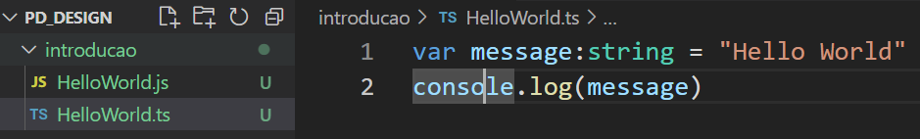
Primeiro programa (fonte)
Crie uma pasta para a disciplina e abra o VSCode na pasta;
Crie uma pasta chamada “introducao” dentro da pasta anterior;
Agora crie o arquivo HelloWorld.js dentro de “introducao”;
No arquivo, escreva o seguinte código:

Slide 8

Primeiro programa (compilação)
Salve o arquivo e abra o terminal na pasta do arquivo.
Compile o código .ts com o seguinte comando:
  tsc HelloWorld.ts
Perceba que foi gerado o código “objeto” HelloWorld.js
Execute o código JS com:
  node HelloWorld.js

Slide 9
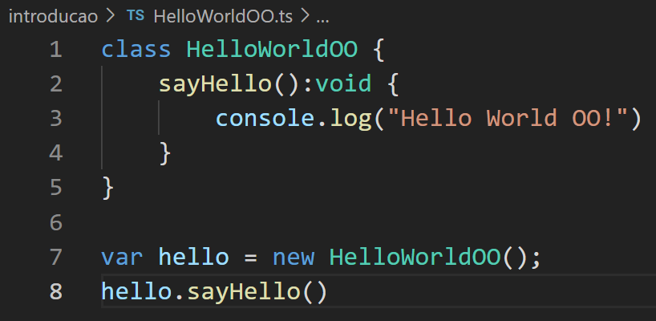
HelloWorld com OO
HelloWorldOO.ts

Slide 10
Exercícios
Crie um programa .ts que mostre seus dados:
  Nome Completo
  Curso
  Universidade
Crie um programa com a mesma lógica do anterior só que agora “orientado a objetos”.

Slide 11
Sistema de Tipos
O Sistema de Tipos engloba todos os tipos suportados pela linguagem;
Ele também checa a validade dos tipos supridos como valores;
O tipo “Any” → é o supertipo de todos os tipos em TypeScript
Tipos “bult-in”
  number (ponto flutuante de 64 bits)
  string (sequencia de caracteres)
  boolean (valores lógicos, true e false)
  void → vazio
  null (ausência intencional de um objeto)
  undefinied (valores não inicializados)

Slide 12
Sistema de Tipos
null vs undefinied
  Não são tipos de dados de variáveis e sim valores
  Uma variável inicializada com undefinied quer dizer que não existe nenhum objeto ou valor atribuído a ela.
  Uma variável inicializada com null quer dizer que existe um objeto com valor undefinied atribuído a ela.
Tipos definidos pelo usuário:
  Enumerations (enums), classes, interfaces, arrays e tuplas.

Slide 13
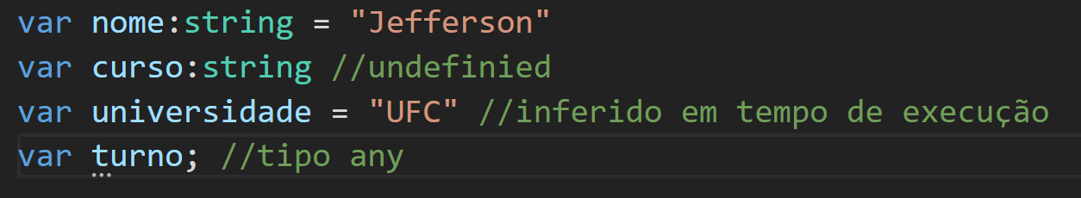
Variáveis
Declaração de variáveis

Slide 14
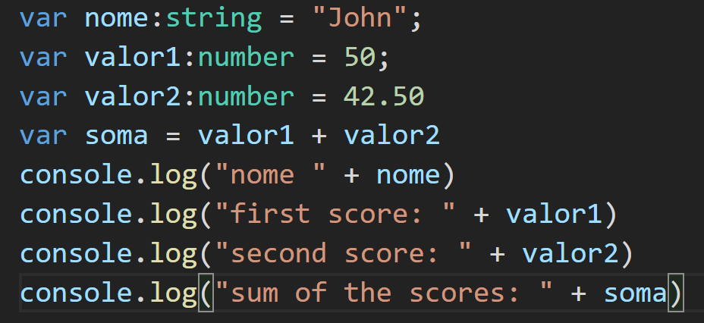
Variáveis
Declaração de variáveis

Slide 15
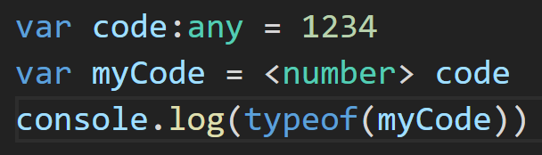
Variáveis
Mudança de tipo de variável (Type Assertion)

Slide 16
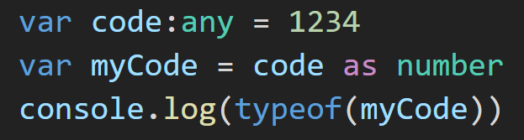
Variáveis
Mudança de tipo de variável (Type Assertion) – usando “as”

Slide 17
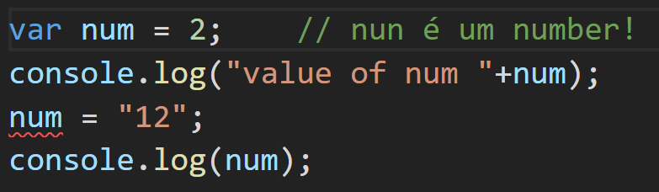
Variáveis
Inferência de tipos

Slide 18
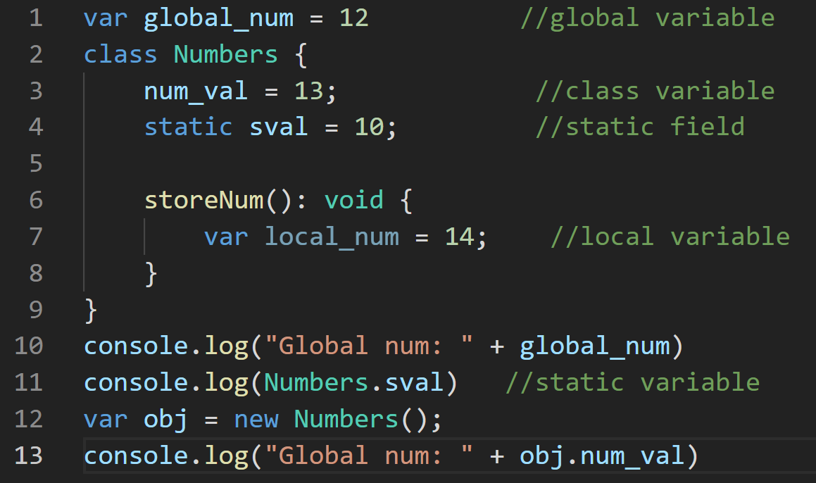
Variáveis
Escopo Global, de Classe e Local

Slide 19
Operadores
Define uma função que sera executada em dados. Os dados são chamados de “operandos”.
  Operadores Aritméticos
  Operadores Lógicos
  Operadores Relacionais
  Operadores Bitwise
  Operadores de Atribuição
  Operador Ternário
  Operador String
  Operador de Tipo

Slide 20
Exercícios
Acesse https://github.com/qxcodefup/arcade e resolva:
  Impressão formatada(casas decimais e zeros à esquerda)
  Escrevendo Expressões (sqrt, pow)
    Todas as questões.

Slide 21
Referências
https://www.tutorialspoint.com/typescript/index.htm

